Slide 1
seksuaalisuus

Slide 2
Seksuaalisuuteen kuuluvat
Sukupuoli
Sukupuoli-identiteetti
Sukupuoliroolit
Seksuaalinen suuntautuminen
Erotiikka
Mielihyvä
Seksuaaliset suhteet
lisääntyminen

Slide 3
Sukupuoli- JA SEKSUAALIvähemmistöt
TRANSSUKUPUOLINEN
TRANSGENDER
TRANSVESTIITTI
INTERSUKUPUOLINEN
HOMO
LESBO
BISEkSUAALI
HELSINGIN YLIOPISTO  HELSINGFORS UNIVERSITET (helsinki.fi) S.9

Slide 4
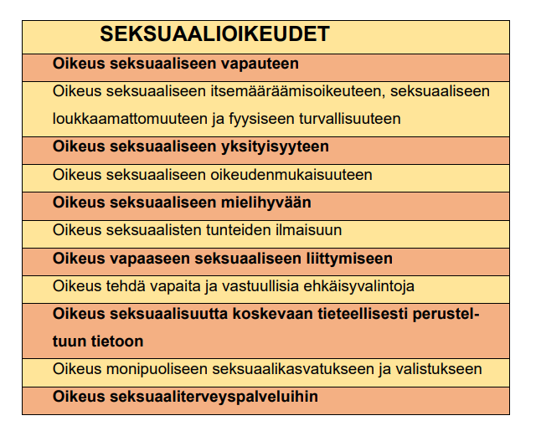

Slide 5
IÄKKÄÄN SEKSUAALISUUS
Intiimin kanssakäymisen määrä vähenee, mutta muut seksuaalisten tunteiden ilmaisumuodot usein lisääntyvät
Seksuaalisuus tarkoittaa laajasti ymmärrettynä sukupuolisena olentona eli yleensä miehenä tai naisena olemista
On aina läsnä
Miten hoitajana tuet iäkkään seksuaalisuutta?
Miten hoitajan huomioit homoseksuaaliset ja transsukupuoliset asiakkaat?

Slide 6
Häiritsevät seksuaaliset tilanteet hoitajan työssä
Seksuaaliset käytösoireet: omien sukupuolielinten julkinen koskettelu, sopimaton vieraiden ihmisten koskettelu, itsensäpaljastaminen, sopimattomat ehdotukset ja puheet
Vältä muistisairaan nolaamista
Yhteinen keskustelu
Seksuaalisen identiteetin tukeminen

Slide 7
Sukupuoli- ja seksuaalivähemmistöihin kuuluvien vanhusten kohtaaminen pitkäaikaisessa laitoshoidossa – hoitajien näkökulma
Etsi tutkimuksesta mielenkiintoinen kappale ja lue se. Kerron sen jälkeen meille muille kappaleen sisältö tiivstäen.
HELSINGIN YLIOPISTO  HELSINGFORS UNIVERSITET (helsinki.fi)

